Slide 1

TRƯỜNG THCS BẠCH ĐẰNG
HOẠT ĐỘNG TRẢI NGHIỆM, HƯỚNG NGHIỆP
LỚP:
GVTH:

Slide 2


Chủ đề 2
CHĂM SÓC
CUỘC SỐNG CÁ NHÂN

Slide 3
NHIỆM VỤ 4: KIỂM SOÁT NÓNG GIẬN
NHIỆM VỤ 5: TẠO NIỀM VUI VÀ SỰ THƯ GIÃN
NHIỆM VỤ 6: KIỂM SOÁT SỰ LO LẮNG

Slide 4
NHIỆM VỤ 4
KIỂM SOÁT NÓNG GIẬN

Slide 5
NHỮNG BIỂU HIỆN CỦA CƠ THỂ EM KHI NÓNG GIẬN
KHI NÓNG GIẬN CƠ THỂ EM CÓ BIỂU HIỆN NÀO SAU ĐÂY?
HƠI THỞ GẤP GÁP
TIM ĐẬP NHANH
1
2
3
4
5
NGƯỜI NÓNG DẦN
CƠ MẶT CĂNG GIẬT GIẬT
HAI HÀM RĂNG NGHIẾN LẠI

Slide 6
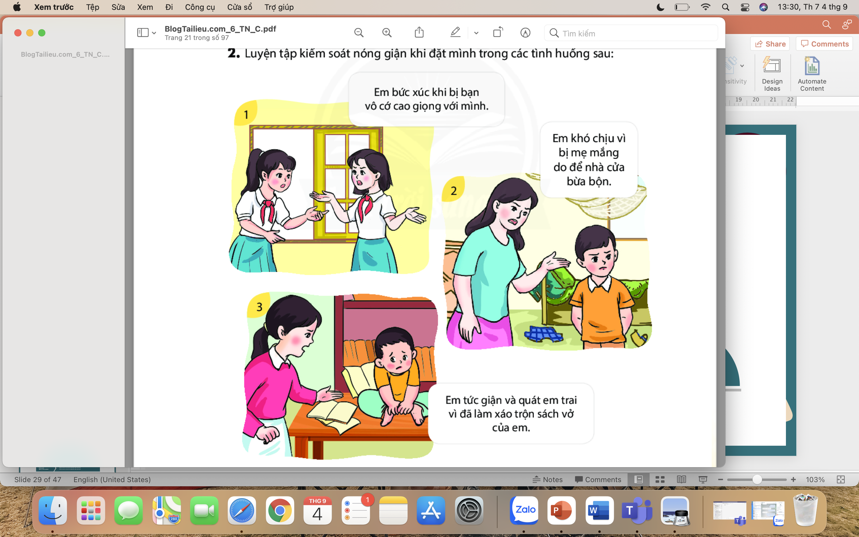
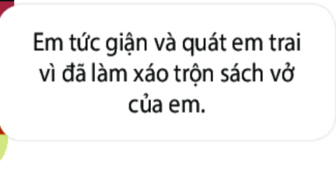
XỬ LÝ TÌNH HUỐNG
2
1
3

Slide 7
LIỆT KÊ ĐIỂM TỐT CỦA BẠN CÙNG BÀN
BƯỚC 1
EM HÃY VIẾT RA ĐIỂM TỐT CỦA BẠN NGỒI CÙNG BÀN MÌNH
BƯỚC 2
TRÌNH BÀY VỀ ĐIỂM TỐT CỦA BẠN
BƯỚC 3
LÚC NÓNG GIẬN BẠN MÌNH HÃY NHÌN VỀ ĐIỂM TỐT CỦA BẠN THÌ SẼ GÓP PHẦN LÀM CƠN GIẬN NGUÔI BỚT
BƯỚC 4
CÓ THỂ ÁP DỤNG VỚI TẤT CẢ
MỐI QUAN HỆ XUNG QUANH MÌNH

Slide 8


GÓC CHIA SẺ
Kiểm soát nóng giận là một kĩ năng quan trọng với mỗi cá nhân. Nóng giận làm gia tăng nhịp tim, huyết áp, không tốt cho bộ não và còn làm ảnhhưởng đên các mối quan hệ xã hội. Để kiểm soát nóng giận, chúng ta có thể điểu hoà hơi thở, nghĩ về điều tốt đẹp của đối phương hoặc tránh đi chỗ khác...
Nóng giận là bản năng - Kiểm soát được nóng giận là bản lĩnh

Slide 9
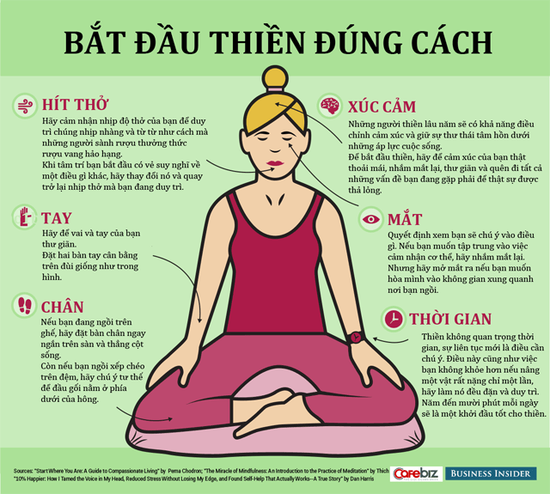
LUYỆN TẬP
THỰC HÀNH NGỒI THIỀN ĐỂ TĨNH TÂM

Slide 10
BÀI HỌC VỀ SỰ TỨC GIẬN
https://www.youtube.com/watch?v=d5DbV4znX78

Slide 11
NHIỆM VỤ 5
TẠO NIỀM VUI VÀ SỰ THƯ GIÃN

Slide 12
TRÌNH DIỄN MỘT BÀI DÂN VŨ
MÀ LỚP ĐÃ ĐƯỢC TẬP

Slide 13
HỎI - ĐÁP
KHI ĐƯỢC TRÌNH DIỄN TRƯỚC LỚP
THÌ CẢM GIÁC CỦA EM NHƯ THẾ NÀO?
1
2
KHI ĐƯỢC XEM CÁC BẠN TRÌNH DIỄN
THÌ CẢM GIÁC CỦA EM NHƯ THẾ NÀO?
3

Slide 14
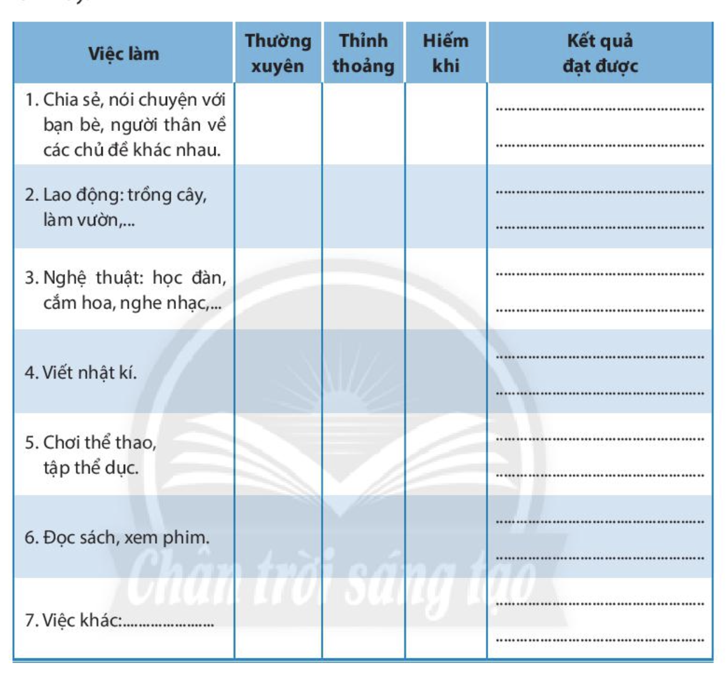
ĐÁNH DẤU X VÀO Ô EM ĐÃ THỰC HIỆN ĐỂ TẠO NIỀM VUI VÀ SỰ THƯ GIÃN

Slide 15
CÁC HÌNH THỨC GIẢI TRÍ
Dành thời gian giao tiếp với người thân, bạn bè
Làm một điều mới mẻ: trồng cây, xem phim,...

Slide 16
HỎI - ĐÁP
EM THÍCH NGHE NHỮNG THỂ LOẠI NHẠC NÀO? VÌ SAO?

Slide 17
CÁC HÌNH THỨC GIẢI TRÍ
Tạo niềm vui là cách chăm sóc đời sống tinh thần rất hiệu quả. Niềm vui giống như liều thuốc bô cho tâm hồn tươi mới. Chúng ta không thể chờ ai đó tặng cho mình niềm vui mà hãy tự mình biết cách làm cho mình vui vẻ.

Slide 18
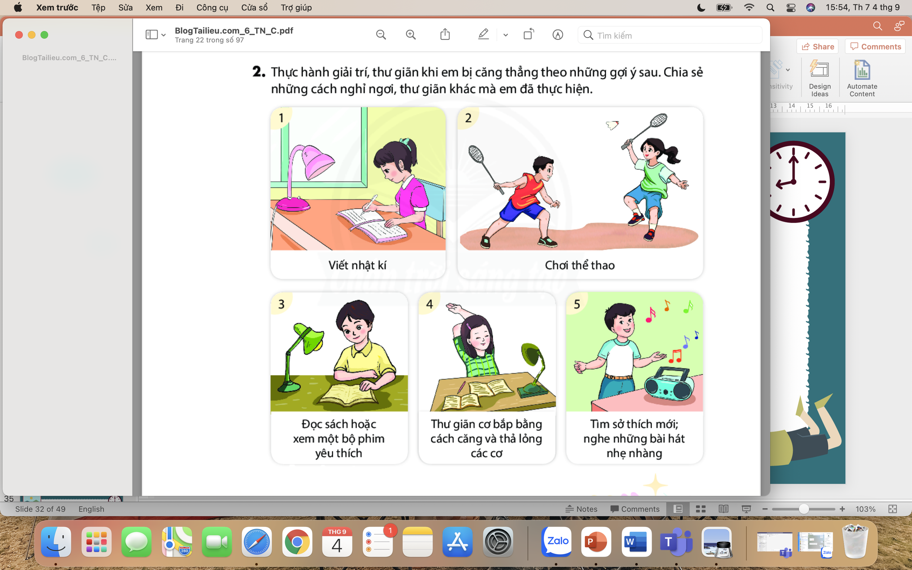
THỰC HÀNH MỘT SỐ HOẠT ĐỘNG GIẢI TRÍ:

Slide 19
NHIỆM VỤ 6
KIỂM SOÁT SỰ LO LẮNG

Slide 20
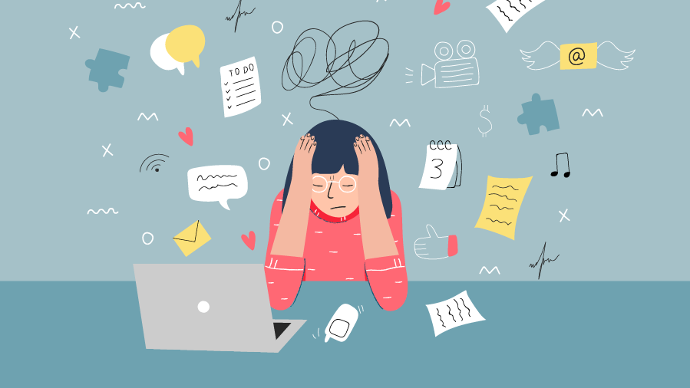
HỎI - ĐÁP
Em cảm thấy lo lắng trong những trường hợp nào? Vì sao ?

Slide 21
THẢO LUẬN NHÓM – KT: KHĂN TRẢI BÀN
1
2
3
4
Khi nào em thực sự rât lo lắng?
Cần làm gì để vượt qua được sự lo lắng?
Khi lo lắng, em thường có biêu hiện tâm lí như thế nào?
Em có muốn thoát ra khỏi tâm trạng lo lắng không?

Slide 22
NGUYÊN NHÂN DẪN ĐẾN LO LẮNG
1
Lo lắng về học tập.
2
Lo lắng về quan hệ bạn bè.
3
Lo lắng về việc gia đình.
Lo lắng về hành vi có lỗi khi không thực hiện đúng theo cam kết, theo quy định.
NGUYÊN NHÂN
4

Slide 23
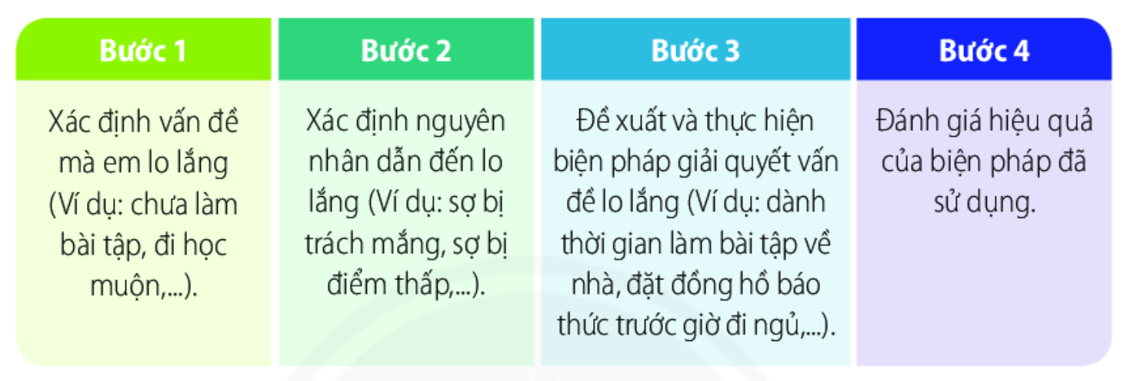
CÁC BƯỚC KIỂM SOÁT SỰ LO LẮNG
1
2
3
4

Slide 24
BIỂU HIỆN TÂM LÍ CỦA SỰ LO LẮNG
Đứng ngồi không yên
Khả năng tập trung kém
Cảm thấy sợ hãi vô lý
Tim đập nhanh, mạnh
Cảm thấy mệt mỏi

Slide 25

KẾT LUẬN
Kiểm soát lo lắng là 1 trong những kỹ năng điều chỉnh cảm xúc mà mỗi cá nhân cần rèn luyện mới có. Lo lắng làm ta bất an. Biết kiểm soát sẽ thấy bình yên trong tâm trí

Slide 26

DẶN DÒ
Xem bài và ghi chép đầy đủ nội dung yêu cầu
Đọc trước NV 7,8,9

Slide 27
THANKS

